Slide 1
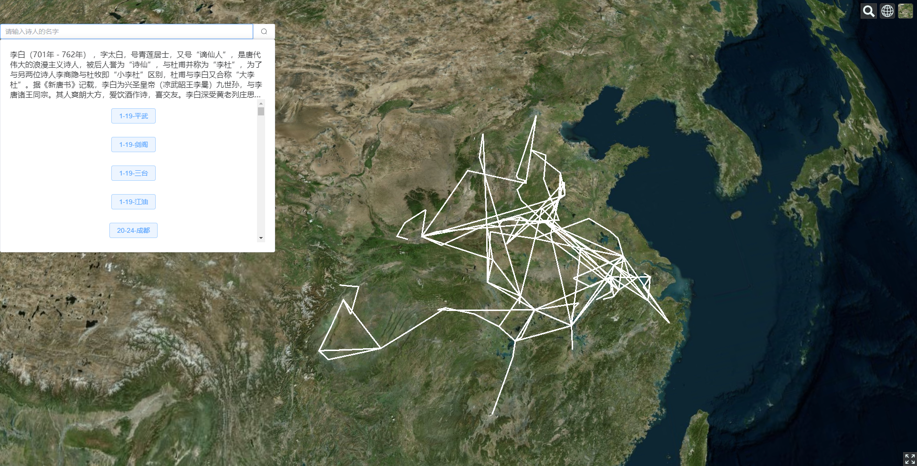
1 搜索后-宏观展示界面
固定高度-宏观展示
诗人信息（图片、介绍）
pin点标注（图标、地名）
底图标注（国界、行政区划）
节点详情
上一个
下一个
Notes:
63891c3b-c809-4939-950c-d1bc914dcfba

Slide 2
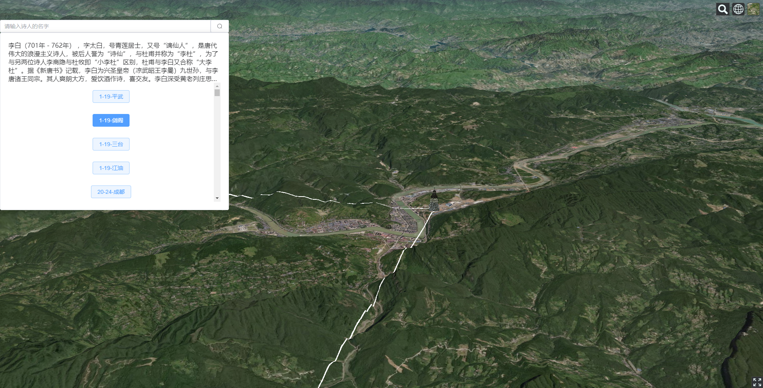
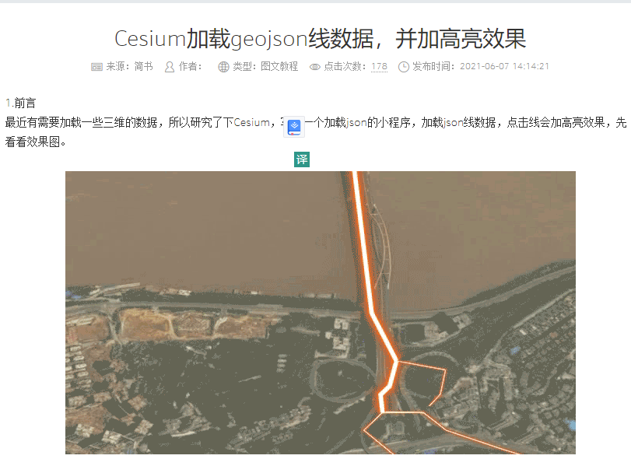
2 微观详情-三维展示界面
polyline：视觉强调（高亮/动态虚线）
point：信息标注
场景区别？
上一个
下一个
Notes:
63891c3b-c809-4939-950c-d1bc914dcfba

